Slide 1
Détermination d'un plan d'évacuation incendie.

Slide 2
Présenter le problème

Slide 3
Pymunk

Slide 4
Optimisation locale

Slide 5
Construction d’une salle

Slide 6
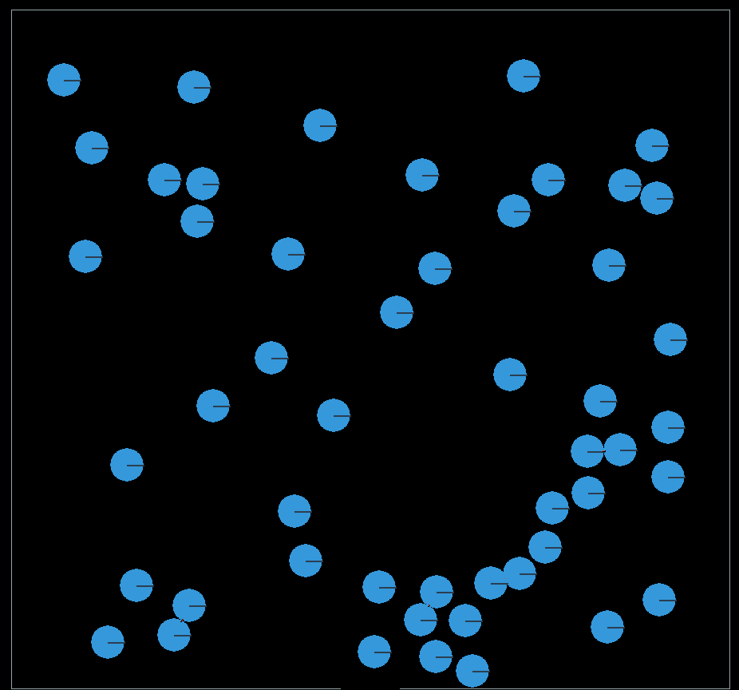
Sortie

Slide 7


Slide 8


Slide 9
Les boites de volume liées

Slide 10
Déplacer les personnes

Slide 12
Simulation globale (qq mots)

